Slide 1

التعليم الالكتروني

Slide 2
مفهوم التعليم الالكتروني
منظومة تعليمية لتقديم البرامج التعليمية أو التدريبية للمتعلمين أو المتدربين في أي وقت وفي أي مكان باستخدام تقنيات المعلومات والاتصالات التفاعلية مثل (الإنترنت، الإذاعة، القنوات المحلية أو الفضائية للتلفاز، الأقراص المدمجة، التليفون، البريد الإلكتروني، أجهزة الحاسوب، المؤتمرات عن بعد) لتوفير بيئة تعليمية/ تعلمية تفاعلية متعددة المصادر بطريقة متزامنة في الفصل الدراسي أو غير متزامنة عن بعد دون الالتزام بمكان محدد اعتماداً على التعلم الذاتي والتفاعل بين المتعلم والمعلم”.

Slide 3

أهدافه
تطوير الأداء الأكاديمي والمهني للمعلمين
رفع جودة المقررات والمصادر
والبرامج التعليمية
تقليل أعباء المعلمين
تحسين جودة التعلم ونواتجه
▪ توفير الوقت وزيادة سرعة التعلم
تحقيق المساواة وتكافؤ الفرص
التعليمية للجميع
تحرير المتعلمين من قيود نظام
التعليم التقليدي
▪ خفض التكاليف وتقليل النفقات على المدى الطويل
تحقيق المتعة والنشاط للمتعلم
عالمية التعلم ونشر التعليم الجيد

Slide 4
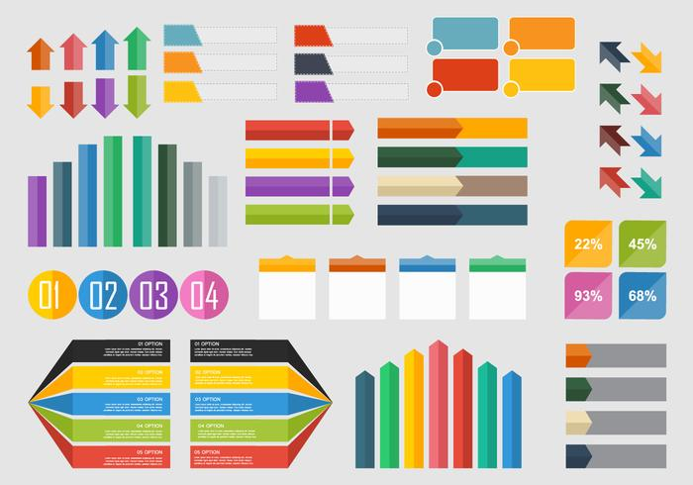
أنماط التعليم الإلكتروني
التعليم المتزامن
التعليم غير المتزامن

Slide 5
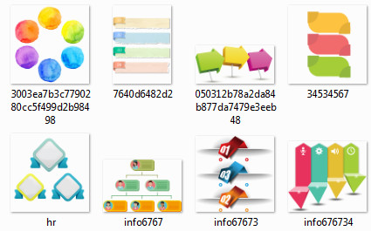
نماذج توظيف التعليم الإلكتروني في العملية التعليمية
النموذج المساعد 1-
التعلم الإلكتروني الجزئي
يتم استخدام بعض تقنيات التعلم الإلكتروني مع التعليم التقليدي، ويمكن أن يتم داخل أو خارج الفصل. مثل وضع الجداول الخاصة بالاختبارات أو المقررات الدراسية على موقع الإنترنت، أو تحضير الدروس والأبحاث بمساعدة الإنترنت

Slide 6

نماذج توظيف التعليم الإلكتروني في العملية التعليمية
2- النموذج المدمج (التعلم الإلكتروني المختلط/ المزيج)
يتم الجمع بين التعليم التقليدي والإلكتروني داخل الفصل أو الأماكن المجهزة لذلك داخل المدرسة، وهذا الشكل يتميز بالجمع بين مزايا التعليم التقليدي والتعلم الإلكتروني. ويمكن أن يكون هذا النوع بعدة أشكال كأن يشرح المعلم بعض الدرس وجهاً لوجه وبعضه الآخر عن طريق نظام إدارة التعلم الإلكتروني (البلاك بورد).

Slide 7
نماذج توظيف التعليم الإلكتروني في العملية التعليمية
3-النموذج المنفرد
(التعلم الإلكتروني الكامل)
التعلم الإلكتروني بديلاً كاملاً للتعليم التقليدي، ويخرج التعليم هنا خارج حدود الصف الدراسي (تعليم عن بعد)، حيث يمكن أن يتعلم الطالب من أي مكان وفي أي وقت، وبشكل متزامن أو غير متزامن

Slide 8

مكونات التعليم الإلكتروني
المدخلات
العمليات
المخرجات
التغذية الراجعة

Slide 9

خصائص التعليم الإلكتروني
التكاملية
الكونية
الفردية
التفاعلية
الجماهيرية

Slide 10

الأدوار في التعليم الالكتروني
منتج
مصمم للعملية
التعليمية
موجه
المعلم
مقوم للنظام
التعليمي
مدير للموقف التعليمي

Slide 11
الأدوار في التعليم الالكتروني
القدرة على البحث
عن المادة العلمية
تحديد المعلومات
المطلوبة لمحتوى الدرس
استخدام الحاسوب
المتعلم
تقييم المعلومات
واختيار المناسب
التعلم الذاتي
القدرة على التفاعل مع الآخرين الكترونيا

Slide 12
الأدوار في التعليم الالكتروني
يتعامل مع مشكلات الأجهزة
مساعدة المتعلم في
الأمور الفنية
الطاقم الفني
متمم لدور المعلم
الالمام ببرامج الحاسوب

Slide 13
الأدوار في التعليم الالكتروني
ضبط الجودة لجوانب العملية التعليمية
متابعة الطلاب وتوفير الخدمات لهم
الإدارة
القبول والتسجيل
وضع أسس
التعلم
إدارة القرارات والواجبات و الاختبارات

Slide 14
الشروط الواجب توفرها في التعليم الالكتروني
ليست كل مادة دراسية يمكن أن تدرس بسهولة أو بفاعلية عبر الإنترنت
مثال
تدريس المهارات الحركية في مقرر عبر الإنترنت يتطلب استخدام نماذج المحاكاة المصممة بإتقان، وتصميم تلك النماذج وتطويرها عملية مكلفة وتستغرق وقتًا طويلًا، كما أن بعض المواد الدراسية لا تبدو مرشحة بدرجة كبيرة للتعلم القائم على الإنترنت، كالمواد المتعلقة بالمهارات الاجتماعية مثل: الإدارة والتواصل وعلاقات العميل.. إلخ، حيث يعد التفاعل ونمذجة السلوك الإنساني جوهر هذه المهارات، ويكون تعلم تلك المهارات بصورة أفضل في بيئة الفصل التقليدي حيث المعلم ولعب الدور، وتعتمد عديد من تلك المهارات على فروق دقيقة لنبرات الصوت ولغة البدن التي يكون من الصعب ضبطها في المقررات عبر الإنترنت. ويبدو العمل جيدًا في المقررات عبر الإنترنت مع المواد الأكاديمية، التي تتضمن تعلم المفاهيم والمبادئ، وممارسة المناقشات، وكتابة التقارير، وحل المشكلات.

Slide 15


مميزات التعليم الالكتروني
يوفر التعليم لأصحاب الظروف الخاصة
زيادة إمكانية
الاتصال بين
الطلبة والمعلمين
التعبير عن وجهات النظر المختلفة
توفر المناهج طوال اليوم وفي كل أيام الأسبوع
الإحساس بالمساواة
يشجع على
التعليم التعاوني والعمل الجماعي وعلى تحقيق تواصل أفضل بين المتعلمين
تقليل الأعباء
الإدارية بالنسبة للمعلم
إمكانية تكييف
طريقة التدريس
ملاءمة مختلف
أساليب التعليم

Slide 16

سلبيات التعليم الالكتروني
إضعاف دافعيّة الطلاب نحوَ التعلّم، بسبب قضاء الكثير من الوقت أمام شاشة الحاسوب والمواقع الإلكترونيّة.
الحاجة إلى وجود
متخصّصين لإدارةِ أنظمة التعليم الإلكترونيّ
الحاجة
إلى بنية تحتيّة
ضعف المام المعلمين باستخدام التقنية الرقميّة بطريقة تمكّنهم من التعامل معها
صعوبة التقييم وتطوير معاييره
فقدان العامل الإنسانيّ
في العمليّة التعليميّة

Slide 17
التعليم الإلكتروني ورؤية 2030
تسعى المملكة العربية السعودية لتطوير الحكومة الإلكترونية وتوسيع نطاق الخدمات الإلكترونية ليشمل خدمات متعددة منها الخدمات التعليمية (رؤية انطلاق بوابة المستقبل للتعليم الالكتروني ) .
بوابة المستقبل كلاسيرا Classira
أطلقت وزارة التعليم برنامجها الخاص بالتحول نحو التعليم الرقمي ، ولقد اتخذت من الطالب (وهو نواة العملية التعليمية ) ًمحورا ً أساسيا في سعيها إلى خلق بيئة تعليمية جديدة تعتمد على التقنية في إيصال المعرفة إلى الطالب، وزيادة الحصيلة العلمية له، كما أنها تدعم تطوير قدرات المعلمين والعلمية التربوية.

Slide 18
تأتي هذه المبادرة بالشراكة مع شركة تطوير لتقنيات التعليم وشركة كلاسيرا للتعلم الإلكتروني الذكي بما يضمن تطبيق وتفعيل البرنامج على المدى القريب في مدة وجيزة لا تتجاوز ثلاث سنوات على عدة مراحل، خاضعة للتقييم وقياس مخرجات نجاحها حتى يتم تطبيقه في كافة المدارس.
مراحلها
المرحلة الأولى بدأت باختيار 150مدرسة في ثلاث مناطق تعليمية لمدة فصل دراسي كامل الفصل الدراسي الأول لعام(2017-2018م )
المرحلة الثانية باختيار 1500مدرسة خلال الفصل الدراسي الثاني
المرحلة الثالثة في العام الذي يليه (2018-2019م) وتشمل المتبقي من المدارس لتحقيق هدف البرنامج؛ وهو التحول إلى بيئة تعليمية إلكترونية والتخلص من أعباء البيئة الورقية التقليدية

Slide 19

أهداف البرنامج
تغيير النمط التقليدي للتعليم.
توسيع عمليات التعليم والتعلم إلى
خارج الفصل والبيئة المدرسية
إيجاد بيئة تعليمية جاذبة ممتعة
تمكين الطالب من المهارات الشخصية التي تجعله أكثر جاهزية للدراسات الجامعية وسوق العمل.
التحول إلى بيئة تعليمية إلكترونية والتخلص من أعباء البيئة الورقية التقليدية
الاستفادة من إقبال الطلاب على التقنيات الحديثة، وتوجيههم للاستخدام الإيجابي لمنتجات التقنية

Slide 20
الفرق بين التعليم الإلكتروني والتعليم التقليدي
الرقم | التعلم الإلكتروني | التعلم التقليدي
1. | يساعد الطالب أن يكون هو محور العملية التعليمية أو هو العنصر الأكثر نشاطاً. | المعلم هو أساس عملية التعلم أو العنصر الأكثر نشاطاً.
2. | عدم الالتزام بمكان أو زمان محدد ( التعلم قد يكون متزامنا أو غير متزامن). | الطالب يتعلم في الوقت نفسه و المكان نفسه في غرفة الصف الدراسي ، أي تعليم مباشر ( متزامنا فقط ).
3. | التعلم الإلكتروني هو تعلم مفتوح للجميع ويمكن أن يكون متكاملاً مع العمل. | هناك محددات أكثر على الطالب ، من حيث الحضور والانتظام في الدروس طيلة أيام الأسبوع، ومن حيث عمر المتعلم
4. | يكون المحتوى في أكثر من هيئة، فمثلاً قد يكون مقرراً إلكترونياً – كتاباً إلكترونياً – كتاباً مرئياً، وأكثر إثارة ودافعية للطالب. | المحتوى العلمي يقدم على هيئة كتاب مطبوع.
5. | حرية تواصل الطالب مع المعلم أكثر، خاصة باستخدام وسائل مختلفة مثل البريد الإلكتروني وغرف المحادثة وغيرها | التواصل بين الطالب والمعلم محدد فقد يكون بوقت الحصة الدراسية والساعات المكتبية على الأكثر.
6. | دور المعلم هو المساعدة وتقديم الاستشارة أي أنه مرشد وموجه وناصح. | للمعلم دور يتمثّل في أنّه ناقل وملقن للمعلومات.
7. | قد يتعامل الطالب مع زملاء في أماكن مختلفة من العالم ومع أناس كثر. | التعامل مع زملاء في الفصل أو المدرسة أو الحي الذي يسكن فيه.
8. | الخدمات الطلابية تقدم إلكترونيا وعن بعد. | الخدمات الطلابية تقدم بوجود الطالب ( طريقة بشرية).
9. | .سهولة تحديث المواد التعليمية المقدمة إلكترونيا بما هو جديد. | المواد التعليمية تبقى ثابتة بدون تغيير أو تطوير لسنوات طويلة.
10. | مراعاة الفروق الفردية بين الطلاب فهو يقوم على تقديم التعلم وفقاً لمبدأ تفريد التعليم. | التعلم يقدم للصف كاملاً وبطريقة شرح واحدة وهذا يقلل من مراعاة الفروق الفردية.

Slide 21


